Slide 1
Desarrollo sistema RAG
Sofía Negueruela Avellaneda

Slide 2
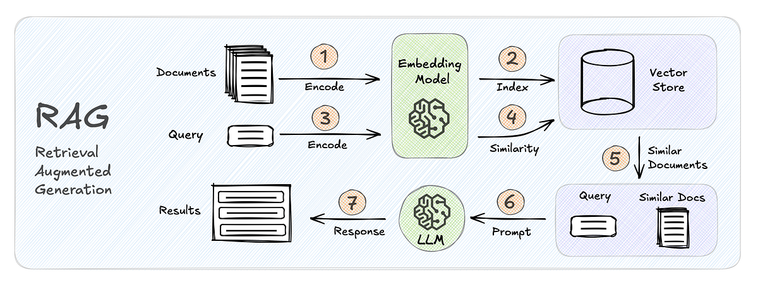
¿Qué es un sistema RAG?
Búsqueda híbrida
Notes:
Un sistema RAG responde preguntas combinando el uso de LLMs con fuentes de conocimiento específicas

Slide 3
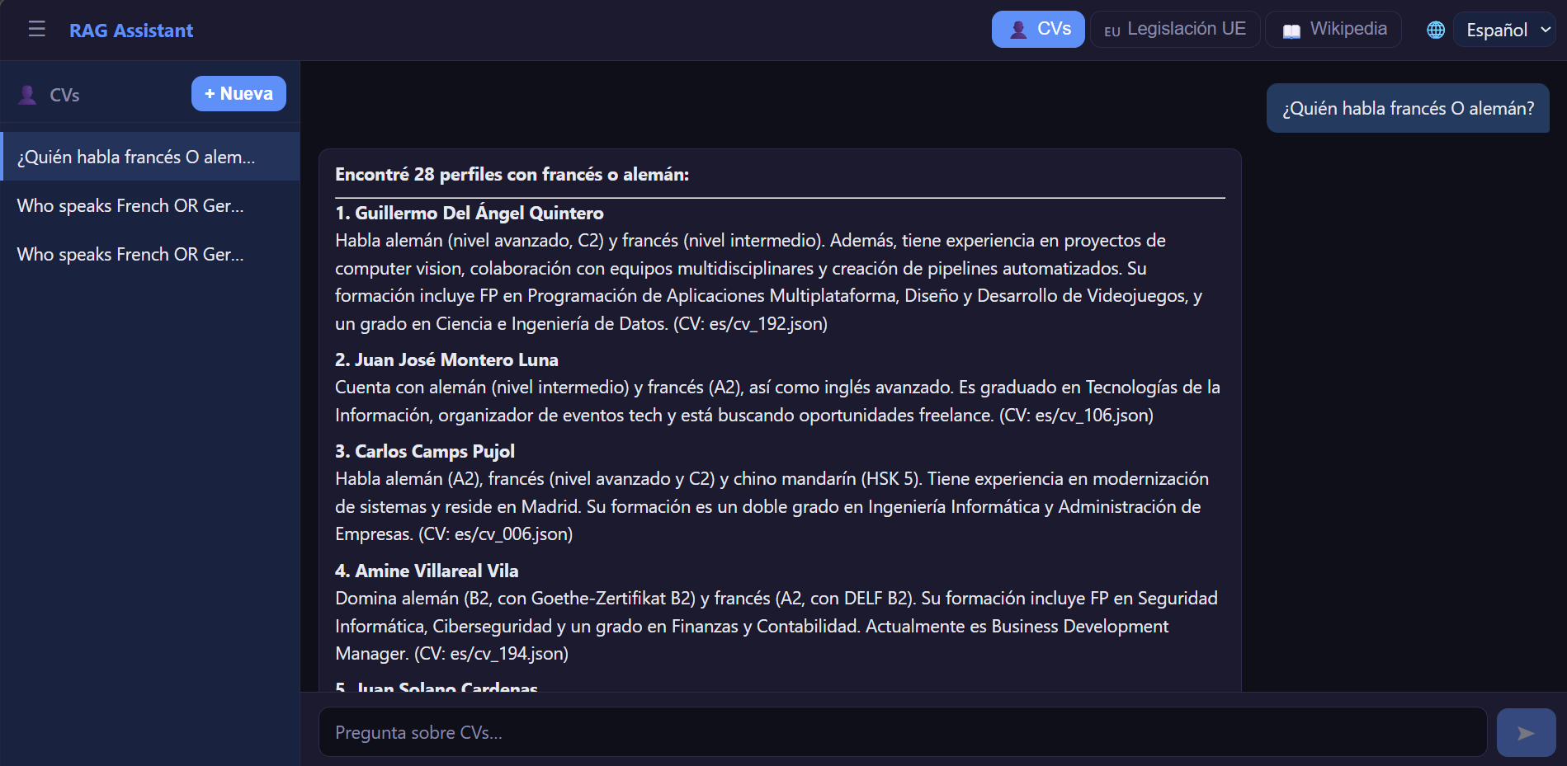
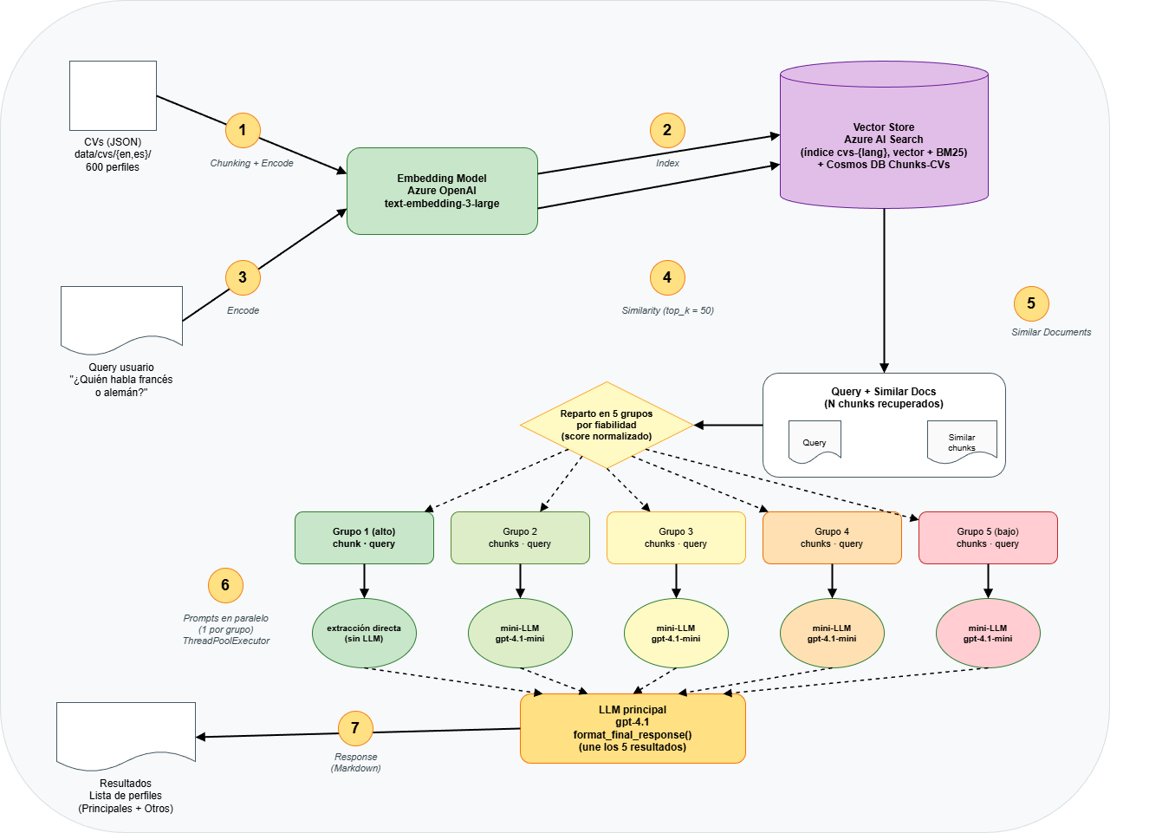
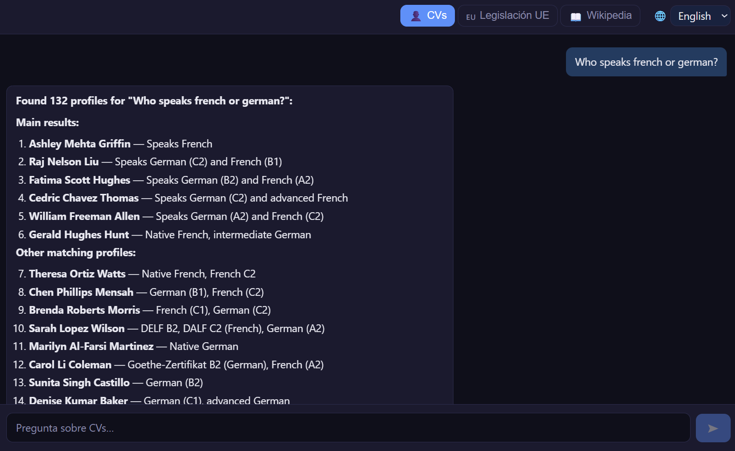
Respuestas incompletas

